Slide 1
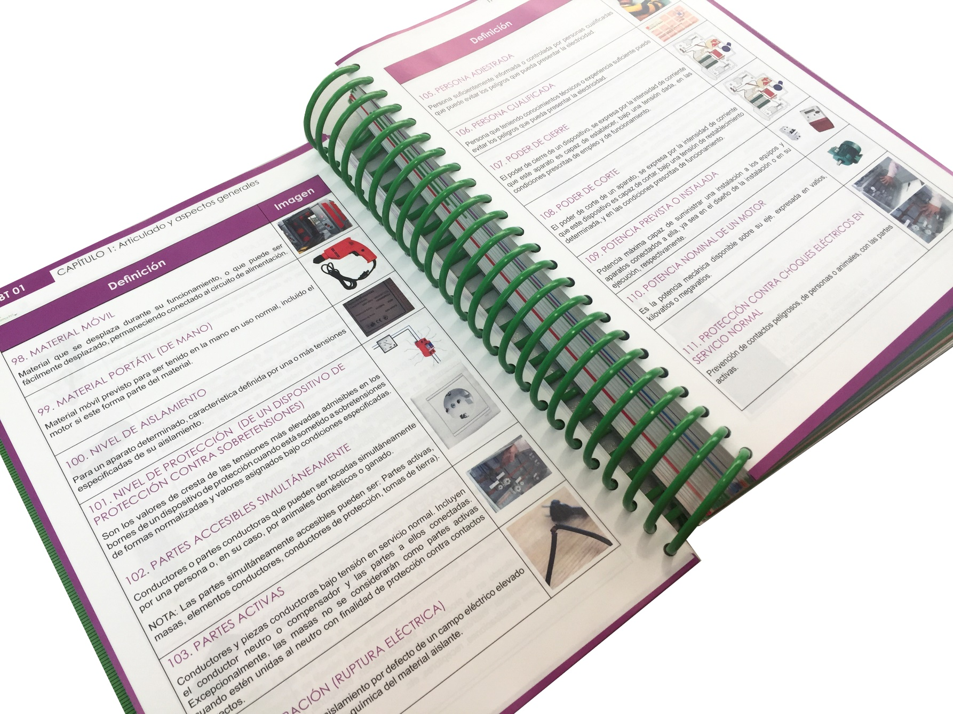
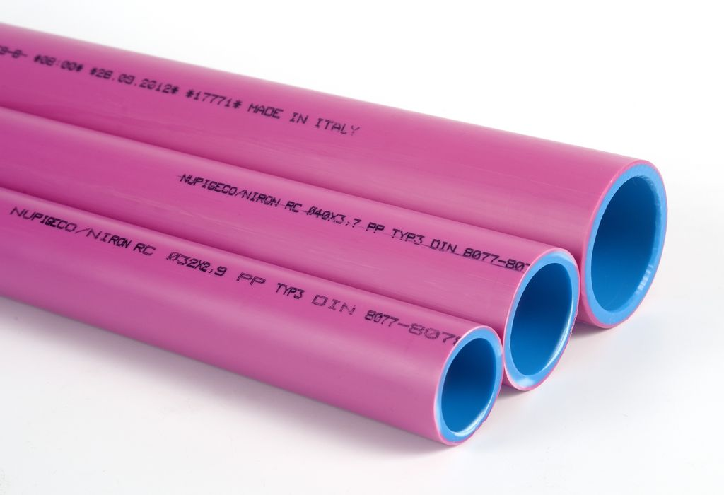
TERMINOLOGÍA

Slide 2
Objetivos:
1º Conocer la legislación aplicable:
  REBT - ITC-BT 01
2º Conocer las definiciones y términos más usuales:
  Aislamiento
  Cables y conductores
  Tipos de contactos
  Tipos de instalaciones

Slide 3
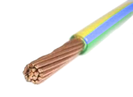
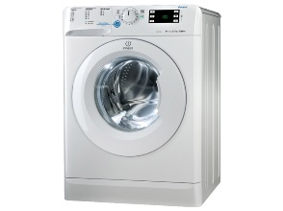
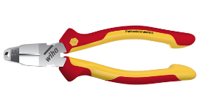
TERMINOLOGIA
    Aislamiento
Aislamiento de un cable
Conjunto de materiales aislantes que forman parte de un cable y cuya función específica es soportar la tensión
Aislamiento principal
Aislamiento de las partes activas, cuyo deterioro podría provocar riesgo de choque eléctrico
Aislamiento funcional
Aislamiento necesario para garantizar el funcionamiento normal y la protección fundamental contra los choques eléctricos

Slide 4
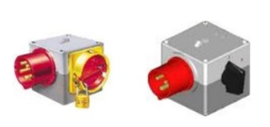


TERMINOLOGIA
    Aislamiento
Aislamiento reforzado
Aislamiento cuyas características mecánicas y eléctricas hace que pueda considerarse equivalente a un doble aislamiento.
Aislamiento suplementario
Aislamiento independiente, previsto además del aislamiento principal, a efectos de asegurar la protección contra choque eléctrico en caso de deterioro del aislamiento principal
Aislante
Substancia o cuerpo cuya conductividad es nula o, en la práctica, muy débil

Slide 5
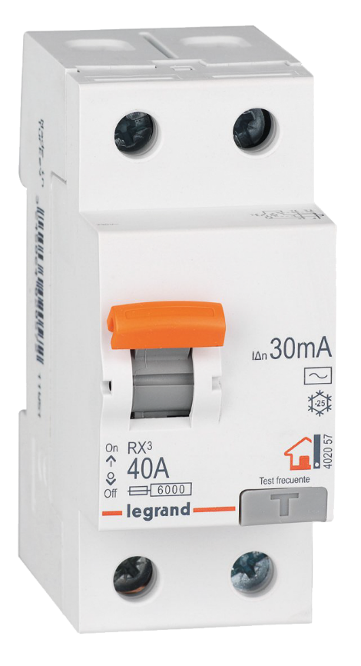
TERMINOLOGIA
    Alta sensibilidad
Se consideran los interruptores diferenciales como de alta sensibilidad cuando el valor de esta es igual o inferior a 30 mA

Slide 6
TERMINOLOGIA
    Amovible
Amovible
Calificativo que se aplica a todo material instalado de manera que se pueda quitar fácilmente
Aparato Amovible
Puede ser:
Aparato portátil a mano, cuya utilización, es uso normal, exige la acción constante de la misma.
Aparato movible, cuya utilización, en uso normal, puede necesitar su desplazamiento.
Aparato semi-fijo, solo puede ser desplazado cuando está sin tensión

Slide 7
TERMINOLOGIA
    Aparato
Aparato de caldeo eléctrico
Aparato que produce calor de forma deliberada por medio de fenómenos eléctricos
Aparato fijo
Es el que está instalado en forma inamovible

Slide 8
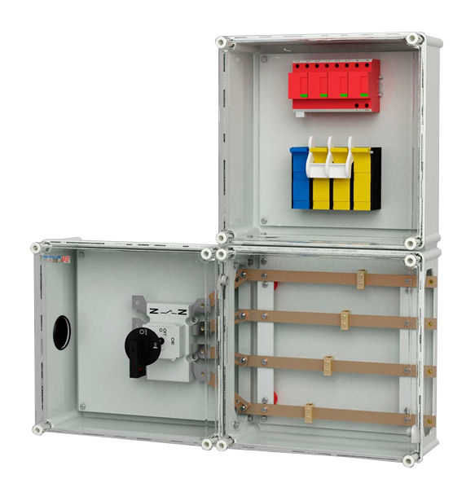
TERMINOLOGIA
    Aparamenta
Equipo, aparato o material previsto para ser conectado a un circuito eléctrico con el fin de asegurar una o varias de las siguientes funciones:
Protección
Control
Seccionamiento
Conexión

Slide 9
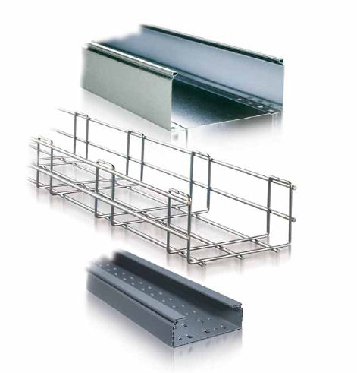
TERMINOLOGIA
    Bandeja
Bandeja
Material de instalación constituido por un perfil, de paredes perforadas o sin perforar, destinado a soportar cables y abierto en su parte superior.
Base móvil
Base prevista para conectarse a, o a integrase con, cables flexibles y que puede desplazarse fácilmente cuando está conectada al circuito de alimentación

Slide 10
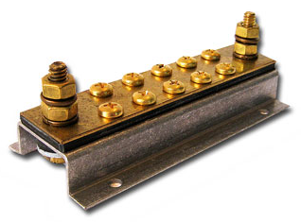
TERMINOLOGIA
Borne o barra principal de tierra
Borne o barra prevista para la conexión a los dispositivos de puesta a tierra de los conductores de protección, incluyendo los conductores de equipotencialidad y eventualmente los conductores de puesta a tierra funcional.

Slide 11
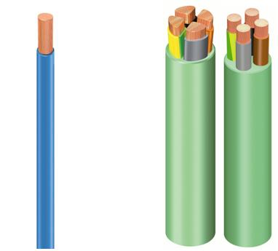
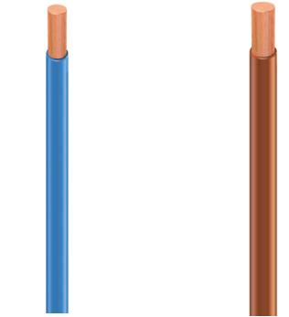
TERMINOLOGIA
    Cable
Cable
Conjunto constituido por:
Uno o varios conductores aislados
Su eventual revestimiento individual
La eventual protección del conjunto
El o los eventuales revestimientos de protección
Puede tener, además, uno o varios conductores no aislados
Cable flexible
Cable diseñado para garantizar una conexión deformable en servicio y en el que la estructura y la elección de los materiales son tales que cumplen las exigencias correspondientes

Slide 12
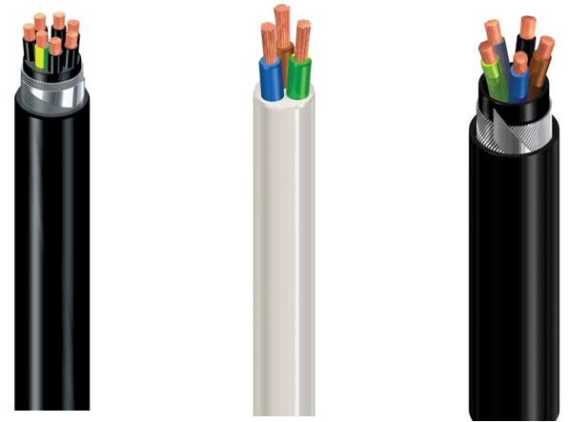
TERMINOLOGIA
    Cable
Cable multiconductor
Cable que incluye más de un conductor, algunos de los cuales puede no estar aislado
Cable unipolar
Cable que tiene un solo conductor aislado

Slide 13
TERMINOLOGIA
    Cable
Cable blindado con aislamiento mineral
Cable aislado por una materia mineral y que tiene una cubierta de protección constituida por cobre, aluminio o aleación de éstos. Estas cubiertas, a su vez, pueden estar protegidas por un revestimiento adecuado
Cable con cubierta estanca
Son aquellos cables que disponen de una cubierta interna o externa que proporcionan una protección eficaz contra la penetración de agua
Cable flexible fijado permanentemente
Son aquellos cables que disponen de una cubierta interna o externa que proporcionan una protección eficaz contra la penetración de agua
Cable con neutro concentrico
Cable con un conductor concéntrico destinado a utilizarse como conductor de neutro

Slide 14
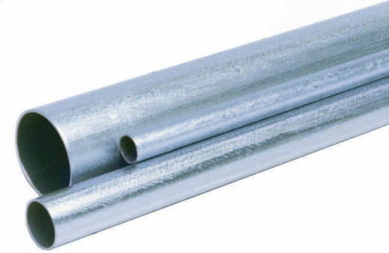
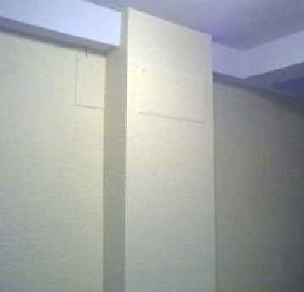
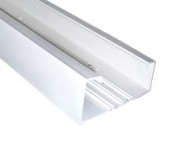
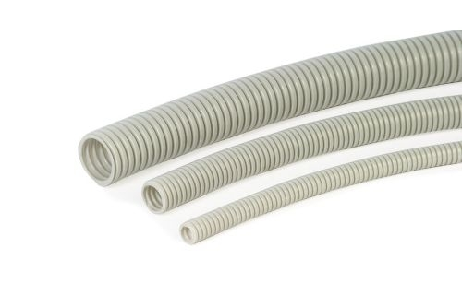
TERMINOLOGIA
    Canalización eléctrica
Conjunto constituido por uno o varios conductores eléctricos y los elementos que aseguran su fijación y, en su caso, su protección mecánica.

Slide 15
TERMINOLOGIA
    Canalización
Canalización amovible
Canalización que puede ser quitada fácilmente
Canalización fija
Canalización instalada en forma inamovible, que no puede ser desplazada
Canalización movible
Canalización que puede ser desplazada durante su utilización

Slide 16
TERMINOLOGIA
    Canal
Canal
Recinto situado bajo el nivel del suelo o piso y cuyas dimensiones no permiten circular por él y que, en caso de ser cerrado, debe permitir el acceso a los cables en toda su longitud
Canal moldura
Variedad de canal de paredes llenas, de pequeñas dimensiones, conteniendo uno o varios alojamientos para conductores
Canal protectora
Material de instalación constituido por un perfil, de paredes llenas o perforadas, destinado a contener conductores y otros componentes eléctricos y cerrados por una tapa desmontable

Slide 17
TERMINOLOGIA
    Cebado y cerca
Cebado
Establecimiento de un arco como consecuencia de una perforación de aislamiento
Cerca eléctrica
Cerca formada por uno o varios conductores, sujetos a pequeños aisladores, montados sobre postes ligeros a una altura apropiada a los animales que se pretende alejar y electrizados de tal forma que las personas o los animales que los toquen no reciban descargas peligrosas

Slide 18
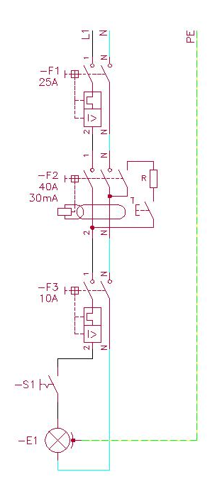
TERMINOLOGIA
    Circuito
Un circuito es un conjunto de materiales eléctricos (conductores, aparamenta, etc.) de diferentes fases o polaridades, alimentadas por la misma fuente de energía y protegidos contra las sobreintensidades por el o los mismos dispositivos de protección.

Slide 19
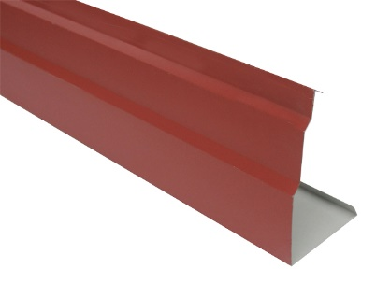
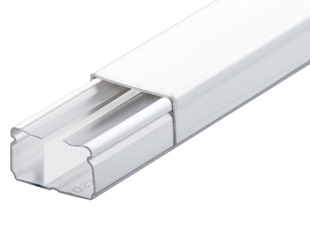
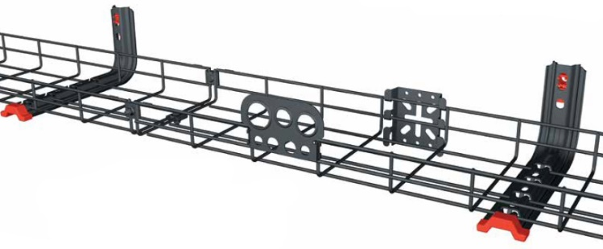
TERMINOLOGIA
    Conducto
Envolvente cerrada destinada a alojar conductores aislados o cables en las instalaciones eléctricas, y que permiten su reemplazamiento por tracción
Pueden ser:
Tubo
Canal
Bandeja
Molduras
Huecos de la construcción
Canalizaciones eléctricas prefabricadas

Slide 20
TERMINOLOGIA
    Conductores
Conductor de un cable
Parte de un cable que tiene la función específica de conducir corriente
Conductor aislado
Conjunto que incluye el conductor, su aislamiento y sus eventuales pantallas
Conductor equipotencial
Conductor de protección que asegura una conexión equipotencial
Conductor flexible
Conductor constituido por alambres suficientemente finos y reunidos de forma que puedan utilizarse como un cable flexible

Slide 21
TERMINOLOGIA
    Conductores
Conductor de protección (cp o pe)
Conductor requerido en ciertas medidas de protección contra choques eléctricos y que conecta alguna de las siguientes partes:
Masas, elementos conductores, borne principal de tierra y toma de tierra ó punto de la fuente de alimentación unida a tierra o a un neutro artificial
Conductor neutro
Conductor conectado al punto de una red y capaz de contribuir al transporte de energía eléctrica
Conductores activos
Se consideran como conductores activos en toda instalación los destinados normalmente a la transmisión de la energía eléctrica. Esta consideración se aplica a los conductores de fase y al conductor neutro en corriente alterna y a los conductores polares y al compensador en corriente continua

Slide 22
TERMINOLOGIA
    Conector y conexión equipotencial
Conector
Conjunto destinado a conectar eléctricamente un cable a un aparato eléctrico.
Se compone de dos partes:
Una toma móvil, que es la parte que forma cuerpo con el conductor de alimentación.
Una base, que es la parte incorporada o fijada al aparato de utilización
Conexión equipotencial
Conexión eléctrica que pone al mismo potencial, o a potenciales prácticamente iguales, a las partes conductoras accesibles y elementos conductores

Slide 23
TERMINOLOGIA
    Contactor
Contactor con apertura automática
Contactor electromagnético provisto de relés que producen su apertura en condiciones predeterminadas
Contactor de sobrecarga
Interruptor contactor de posición que entra en acción cuando un elemento móvil ha sobrepasado su posición de fin de carrera

Slide 24


TERMINOLOGIA
    Contactor
Contactor con contactos abiertos en reposo
Aparato de interrupción no accionado manualmente, con una sola posición de reposo que corresponde a la apertura de sus contactos. El aparato está previsto, corrientemente, para maniobras frecuentes con cargas y sobrecargas normales
Contactor con contactos cerrados en reposo
Aparato de interrupción no accionado manualmente, con una sola posición de reposo que corresponde a la apertura de sus contactos. El aparato está previsto, corrientemente, para maniobras frecuentes con cargas y sobrecargas normales

Slide 25
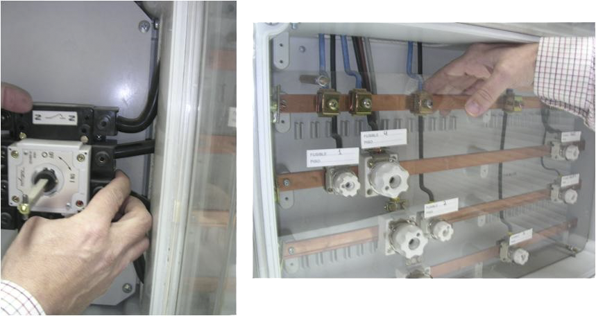
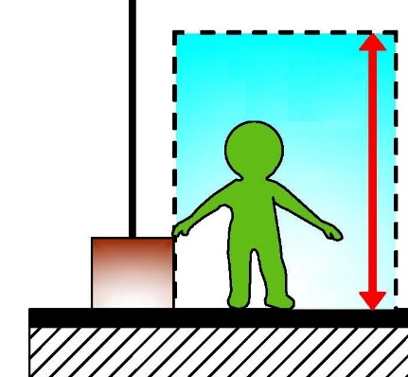
TERMINOLOGIA
    Contactos
Contacto directo
Contacto de personas o animales con partes activas de los materiales y equipos
Contacto indirecto
Contacto de personas o animales domésticos con partes que se han puesto bajo tensión como resultado de un fallo de aislamiento

Slide 26
TERMINOLOGIA
    Corriente
Corriente de contacto
Corriente que pasa a través de cuerpo humano o de un animal cuando está sometido a una tensión eléctrica
Corriente de choque
Corriente de contacto que podría provocar efectos fisiopatológicos

Slide 27
TERMINOLOGIA
    Corriente
Corriente admisible permanente
Valor máximo de la corriente que circula permanentemente por un conductor, en condiciones específicas, sin que su temperatura de régimen permanente supere un valor especificado
Corriente convencional de funcionamiento de un dispositivo de protección
Valor especificado que provoca el funcionamiento del dispositivo de protección antes de transcurrir un intervalo de tiempo determinado de una duración especificada llamado tiempo convencional

Slide 28
TERMINOLOGIA
    Corriente
Corriente de cortocircuito franco
Sobreintensidad producida por un fallo de impedancia despreciable, entre dos conductores activos que presentan una diferencia de potencial en condiciones normales de servicio
Corriente de sobrecarga de un circuito
Sobreintensidad que se produce en un circuito, en ausencia de un fallo eléctrico

Slide 29
TERMINOLOGIA
    Corriente de defecto
Corriente de defecto o de falta
Corriente que circula debido a un defecto de aislamiento
Corriente de defecto a tierra
Corriente que en caso de un solo punto de defecto a tierra, se deriva por el citado punto desde el circuito averiado a tierra o partes conectadas a tierra
Corriente de fuga en una instalación
Corriente que, en ausencia de fallos, se transmite a la tierra o a elementos conductores del circuito
Corriente de puesta a tierra
Corriente total que se deriva a tierra a través de la puesta a tierra

Slide 30
TERMINOLOGIA
    Corriente diferencial
Corriente diferencial residual
Suma algebraica de los valores instantáneos de las corrientes que circulan a través de todos los conductores activos de un circuito, en un punto de una instalación eléctrica
Corriente diferencial residual de funcionamiento
Valor de la corriente diferencial residual que provoca el funcionamiento de un dispositivo de protección

Slide 31
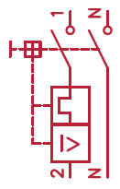
TERMINOLOGIA
    Cortacircuito y corte
Cortacircuito fusible
Aparato cuyo cometido es el de interrumpir el circuito en el que está intercalado, por fusión de uno de sus elementos, cuando la intensidad que recorre el elemento sobrepasa, durante un tiempo determinado, un cierto valor
Corte omnipolar
Corte de todos los conductores activos. Puede ser:
Simultáneo, cuando la conexión y desconexión se efectúa al mismo tiempo en el conductor neutro o compensador y en las fases o polares.
No simultáneo, cuando la conexión del neutro o compensador se establece antes que las de las fases o polares y se desconectan éstas antes que el neutro o compensador

Slide 32
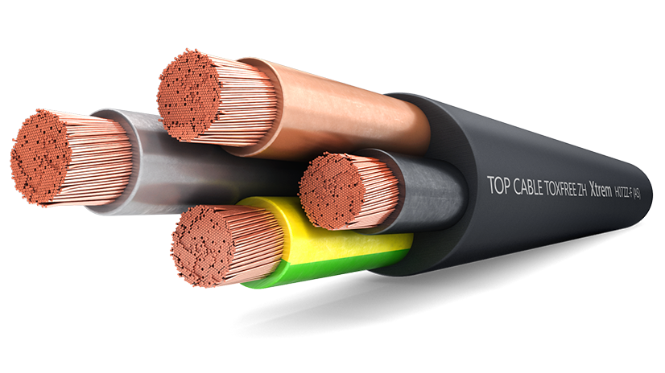
TERMINOLOGIA
    Cubierta
Cubierta de un cable
Revestimiento tubular continuo y uniforme de material metálico o no metálico generalmente extruido
Activo
Aislamiento
Cubierta

Slide 33
TERMINOLOGIA
    Choque eléctrico
Choque eléctrico
Efecto fisiopatológico resultante del paso de corriente eléctrica a través del cuerpo humano o de un animal
Dedo de prueba o sonda portátil de ensayo
En un dispositivo de forma similar a un dedo, incluso en sus articulaciones internacionalmente normalizado, y que se destina a verificar si las partes activas de cualquier aparato o materias son accesibles o no al utilizador del mismo. Existen varios tipos de dedos de prueba, destinados a diferentes aparatos, según su clase, tensión, etc

Slide 34
TERMINOLOGIA
    Defecto
Defecto franco
Defecto de aislamiento cuya impedancia puede considerarse nula
Defecto monofásico a tierra
Defecto de aislamiento entre un conductor y tierra
Doble aislamiento
Aislamiento que comprende, a la vez, un aislamiento principal y un aislamiento suplementario

Slide 35
TERMINOLOGIA
    Elementos conductores
Elementos conductores
Todos aquellos que pueden encontrarse en un edificio, aparato, etc. y que son susceptibles de transferir una tensión, tales como: estructuras metálicas o de hormigón armado utilizadas en la construcción de edificios (p.e. armaduras, paneles, carpintería metálica, etc.) canalizaciones metálicas de agua, gas, calefacción, etc. y los aparatos no eléctricos conectados a ellas, si la unión constituye una conexión eléctrica (p.e. radiadores, cocinas, fregaderos metálicos, etc.), suelos y paredes conductores
Elemento conductor ajeno a la instalación eléctrica
Elemento que no forma parte de la instalación eléctrica y que es susceptible de introducir un potencial, generalmente el de tierra

Slide 36
TERMINOLOGIA
    Envolvente y factores
Envolvente
Elemento que asegura la protección de los materiales contra ciertas influencias externas y la protección, en cualquier dirección, ante contactos directos
Factor de simultaneidad
Relación entre la totalidad de la potencia instalada o prevista, para un conjunto de instalaciones o de máquinas, durante un período de tiempo determinado, y las sumas de las potencias máximas absorbidas individualmente por las instalaciones o por las máquinas
Factor de diversidad
Inverso del factor de simultaneidad

Slide 37
TERMINOLOGIA
    Fuente
Fuente de energía
Aparato generador o sistema suministrador de energía eléctrica
Fuente de alimentación de energía
Lugar o punto donde una línea, una red, una instalación o un aparato recibe energía eléctrica que tiene que transmitir, repartir o utilizar

Slide 38
TERMINOLOGIA
    Impedancia
Impedancia
Cociente de la tensión en los bornes de un circuito por la corriente que fluye por ellos. Esta definición sólo es aplicable a corrientes sinusoidales
Impedancia del circuito de defecto
Impedancia total ofrecida al paso de una corriente de defecto

Slide 39
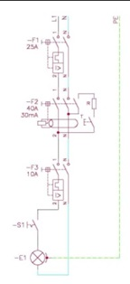
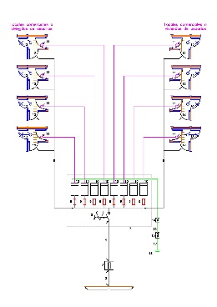
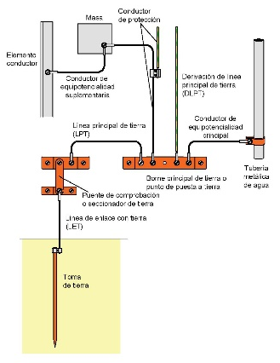
TERMINOLOGIA
    Instalación
Instalación eléctrica
Conjunto de aparatos y de circuitos asociados, en previsión de un fin particular: producción, conversión, transformación, transmisión, distribución o utilización de la energía eléctrica
Instalación eléctrica de edificios
Conjunto de materiales eléctricos asociados a una aplicación determinada cuyas características están coordinadas
Instalación de puesta a tierra
Conjunto de conexiones y dispositivos necesarios para poner a tierra, individual o colectivamente, un aparato o una instalación

Slide 40
TERMINOLOGIA
    Instalación
Instalaciones provisionales
Son aquellas que tienen, en tiempo, una duración limitada a las circunstancias que las motiven:
Pueden ser:
DE REPARACIÓN. Las necesarias para paliar un incidente de explotación.
DE TRABAJOS. Las realizadas para permitir cambios o transformaciones de las instalaciones, sin interrumpir la explotación.
SEMI-PERMANENTES. Las destinadas a modificaciones de duración limitada, en el marco de actividades habituales de los locales en los que se repitan periódicamente (Ferias).
DE OBRAS. Son las destinadas a la ejecución de trabajos de construcción de edificios y similares

Slide 41
TERMINOLOGIA
    Intensidad
Intensidad de defecto
Valor que alcanza una corriente de defecto

Slide 42
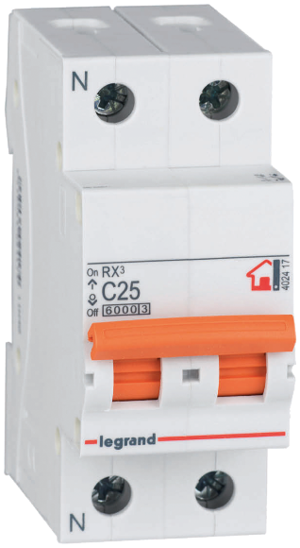
TERMINOLOGIA
    Interruptor
Interruptor automático
Interruptor capaz de establecer, mantener e interrumpir las intensidades de corriente de servicio, o de establecer e interrumpir automáticamente, en condiciones predeterminadas, intensidades de corriente anormalmente elevadas, tales como las corrientes de cortocircuito
Interruptor diferencial
Aparato electromecánico o asociación de aparatos destinados a provocar la apertura de los contactos cuando la corriente diferencial alcanza un valor dado

Slide 43
TERMINOLOGIA
    Interruptor
Interruptor automático
Aparato de conexión que integra todos los dispositivos necesarios para asegurar de forma coordinada:
Mando
Protección contra sobrecargas
Protección contra cortocircuitos

Slide 44
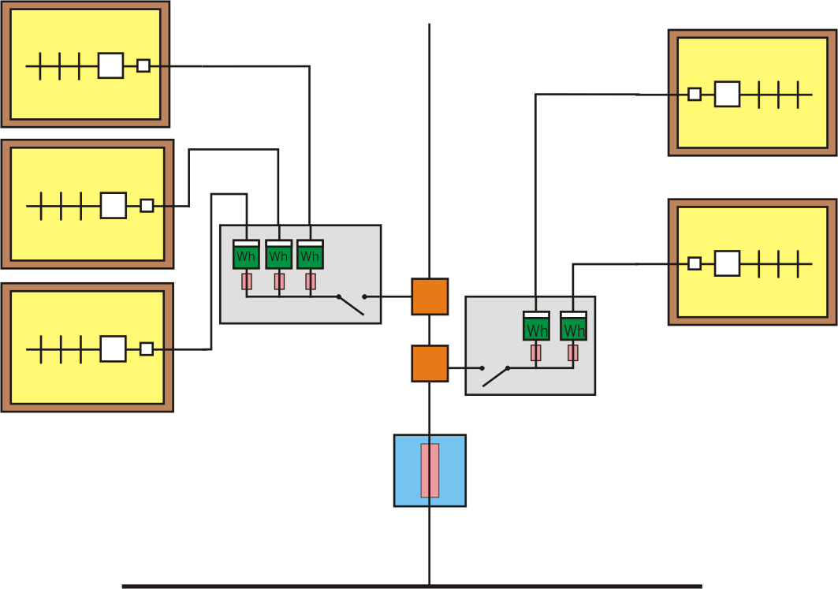
TERMINOLOGIA
    Línea general de distribución
Canalización eléctrica que enlaza otra canalización, un cuadro de mando y protección o un dispositivo de protección general con el origen de canalizaciones que alimentan distintos receptores, locales o emplazamientos
DI
contadores
LGA
CGP
ACOMETIDA
DISTRIBUCIÓN

Slide 45
TERMINOLOGIA
    Luminaria
Aparato de alumbrado que reparte, filtra o transforma la luz de una o varias lámparas y que comprende todos los dispositivos necesarios para fijar y proteger las lámparas (excluyendo las propias lámparas) y cuando sea necesario, los circuitos auxiliares junto con los medios de conexión al circuito de alimentación

Slide 46
TERMINOLOGIA
    Masa
Conjunto de las partes metálicas de un aparato que, en condiciones normales, están aisladas de las partes activas
Comprenden normalmente:
Las partes metálicas accesibles de los materiales y de los equipos eléctricos
Los elementos metálicos en conexión eléctrica o en contacto con las superficies exteriores de materiales eléctricos
todo objeto metálico situado en la proximidad de partes activas no aisladas

Slide 47
TERMINOLOGIA
    Material de clase
Material de clase 0
La protección contra el choque eléctrico, se basa en el aislamiento principal
Material de clase I
La protección contra el choque eléctrico se basa en el aislamiento principal, y medios de conexión de las partes conductoras accesibles a un conductor de protección puesto a tierra
Material de clase II
La protección contra el choque eléctrico se basa en el aislamiento principal, y doble aislamiento o aislamiento reforzado
Material de clase III
Material en el cual la protección contra el choque eléctrico se basa en la alimentación a muy baja tensión y en el cual no se producen tensiones superiores a 50 V en c.a. ó a 75 V en c.c.

Slide 48
TERMINOLOGIA
    Material
Material eléctrico
Cualquier material utilizado en la producción, transformación, transporte, distribución o utilización de la energía eléctrica, como máquinas, transformadores, aparamenta, instrumentos de medida, dispositivos de protección, material para canalizaciones, receptores, etc
Material móvil
Material que se desplaza durante su funcionamiento, o que puede ser fácilmente desplazado, permaneciendo conectado al circuito de alimentación
Material portátil
Material móvil previsto para ser tenido en la mano en uso normal, incluido el motor si este forma parte del material

Slide 49
TERMINOLOGIA
    Nivel
Nivel de aislamiento
Para un aparato determinado, característica definida por una o más tensiones especificadas de su aislamiento
Nivel de protección
Son los valores de cresta de las tensiones más elevadas admisibles en los bornes de un dispositivo de protección cuando está sometido a sobretensiones de formas normalizadas y valores asignados bajo condiciones especificadas

Slide 50
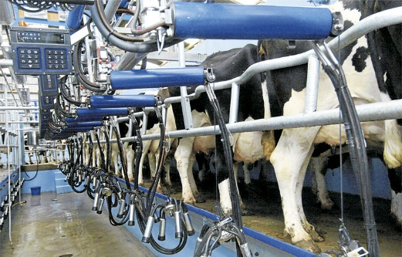
TERMINOLOGIA
    Partes
Partes accesibles simultáneamente
Conductores o partes conductoras que pueden ser tocadas simultáneamente por una persona o, en su caso, por animales domésticos o ganado
Partes activas
Conductores y piezas conductoras bajo tensión en servicio normal. Incluyen el conductor neutro o compensador y las partes a ellos conectadas. Excepcionalmente, las masas no se considerarán como partes activas cuando estén unidas al neutro con finalidad de protección contra contactos indirectos

Slide 51
TERMINOLOGIA
    Partes
Partes accesibles simultáneamente
Conductores o partes conductoras que pueden ser tocadas simultáneamente por una persona o, en su caso, por animales domésticos o ganado
Partes activas
Conductores y piezas conductoras bajo tensión en servicio normal. Incluyen el conductor neutro o compensador y las partes a ellos conectadas. Excepcionalmente, las masas no se considerarán como partes activas cuando estén unidas al neutro con finalidad de protección contra contactos indirectos
Perforación
Fallo dieléctrico de un aislamiento por defecto de un campo eléctrico elevado o por la degradación físico-química del material aislante

Slide 52
TERMINOLOGIA
    Persona
Persona adiestrada
Persona suficientemente informada o controlada por personas cualificadas que puede evitar los peligros que pueda presentar la electricidad
Persona cualificada
Persona que teniendo conocimientos técnicos o experiencia suficiente puede evitar los peligros que pueda presentar la electricidad

Slide 53
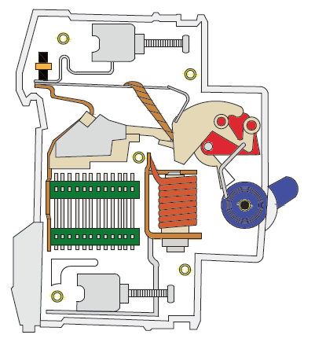
TERMINOLOGIA
    Poder
Poder de cierre
El poder de cierre de un dispositivo, se expresa por la intensidad de corriente que este aparato es capaz de establecer, bajo una tensión dada, en las condiciones prescritas de empleo y de funcionamiento
Poder de corte
El poder de corte de un aparato, se expresa por la intensidad de corriente que este dispositivo es capaz de cortar, bajo una tensión de restablecimiento determinada, y en las condiciones prescritas de funcionamiento

Slide 54
TERMINOLOGIA
    Potencia
Potencia prevista o instalada
Potencia máxima capaz de suministrar una instalación a los equipos y aparatos conectados a ella, ya sea en el diseño de la instalación o en su ejecución, respectivamente
Potencia nominal de un motor
Es la potencia mecánica disponible sobre su eje, expresada en vatios, kilovatios o megavatios

Slide 55
TERMINOLOGIA
    Protección contra choques eléctricos
Protección contra choques eléctricos en servicio normal
Prevención de contactos peligrosos, de personas o animales, con las partes activas
Protección contra choques eléctricos en caso de defectos
Prevención de contactos peligros de personas o de animales con:
Masas
Elementos conductores susceptibles de ser puestos bajo tensión en caso de defecto

Slide 56
TERMINOLOGIA
    Punto
Punto a potencial cero
Punto del terreno a una distancia tal de la instalación de toma de tierra, que el gradiente de tensión resulta despreciable, cuando pasa por dicha instalación una corriente de defecto
Punto mediano
Es el punto de un sistema de corriente continua o de alterna monofásica, que en las condiciones de funcionamiento previstas, presenta la misma diferencia de potencial, con relación a cada uno de los polos o fases del sistema. A veces se conoce también como punto neutro, por semejanza con los sistemas trifásicos. El conductor que tiene su origen en este punto mediano, se denomina conductor mediano, neutro o, en corriente continua, compensador

Slide 57
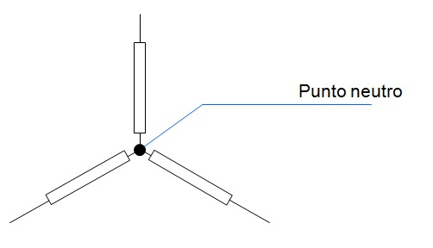
TERMINOLOGIA
    Punto neutro
Es el punto de un sistema polifásico que, en las condiciones de funcionamiento previstas, presenta la misma diferencia de potencial, con relación a cada uno de los polos o fases del sistema

Slide 58
TERMINOLOGIA
    Reactancia y Receptor
Reactancia
Es un dispositivo que se aplica para agregar a un circuito inductancia, con distintos objetos, por ejemplo: arranque de motores, conexión en paralelo de transformadores o regulación de corriente. Reactancia limitadora es la que se usa para limitar la corriente cuando se produzca un cortocircuito
Receptor
Aparato o máquina eléctrica que utiliza la energía eléctrica para un fin determinado

Slide 59
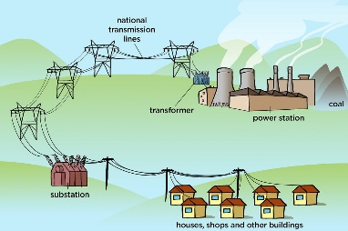
TERMINOLOGIA
    Red de distribución
Red de distribución
El conjunto de conductores con todos sus accesorios, sus elementos de sujeción, protección, etc., que une una fuente de energía con las instalaciones interiores o receptoras
Red posada
Red posada, sobre fachada o muros, es aquella en que los conductores aislados se instalan sin quedar sometidos a esfuerzos mecánicos, a excepción de su propio peso
Red tensada
Red tensada, sobre apoyos, es aquella en que los conductores se instalan con una tensión mecánica predeterminada, contemplada en las correspondientes tablas de tendido, mediante dispositivos de anclaje y suspensión

Slide 60
TERMINOLOGIA
    Red de distribución
Redes de distribución privadas
Son las destinadas, por un único usuario, a la distribución de energía eléctrica en Baja Tensión, a locales o emplazamiento de su propiedad o a otros especialmente autorizados por el Órgano Competente de la Administración. Las redes de distribución privadas pueden tener su origen:
En centrales de generación propia
En redes de distribución pública. En este caso, son aplicables en el punto de entrega de la energía, los preceptos fijados por los Reglamentos vigentes que regulen las actividades de distribución, comercialización y suministro de energía eléctrica, y en las especificaciones particulares de la empresa eléctrica, aprobadas oficialmente, si las hubiera.

Slide 61
TERMINOLOGIA
    Red de distribución
Redes de distribución pública
Son las destinadas al suministro de energía eléctrica en Baja Tensión a varios usuarios. En relación con este suministro son de aplicación para cada uno de ellos, los preceptos fijados por los Reglamentos vigentes que regulen las actividades de distribución, comercialización y suministro de energía eléctrica.
Las redes de distribución pública pueden ser:
Pertenecientes a empresas distribuidoras de energía
De propiedad particular o colectiva

Slide 62
TERMINOLOGIA
    Resistencia
Resistencia limitadora
Resistencia que se intercala en un circuito para limitar la corriente circulante
Resistencia de puesta a tierra
Relación entre la tensión que alcanza con respecto a un punto a potencial cero una instalación de puesta a tierra y la corriente que la recorre
Resistencia global o de tierra
Es la resistencia de tierra medida en un punto, considerando la acción conjunta de la totalidad de las puestas a tierra

Slide 63
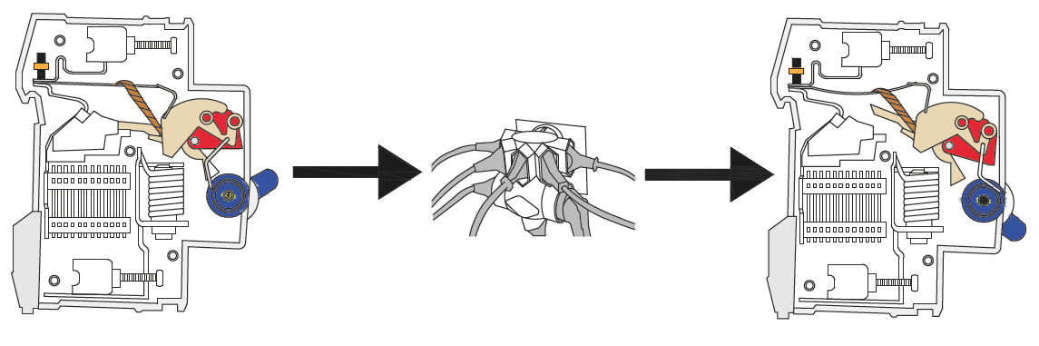
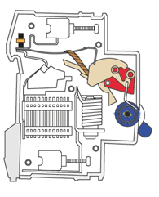
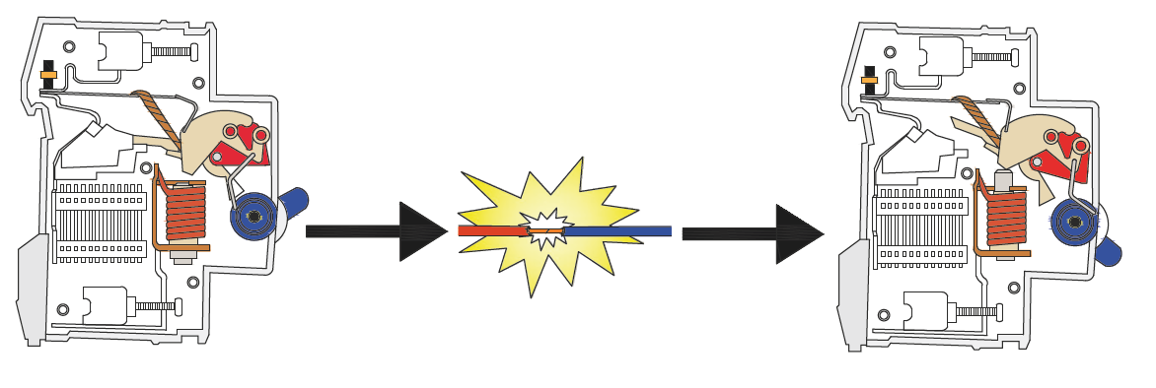
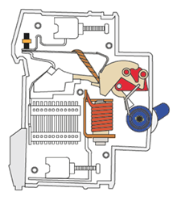
TERMINOLOGIA
    Sobreintensidad
Sobreintensidad
Toda corriente superior a un valor asignado. En los conductores, el valor asignado es la corriente admisible

Slide 64
TERMINOLOGIA
    Sobreintensidad
Sobreintensidad
Suelo o pared no susceptibles de propagar potenciales.
Se considerará así el suelo (o la pared) que presentan una resistencia igual o superior a 50.000 Ω si la tensión nominal de la instalación es ≤ 500 V y una resistencia igual o superior a 100.000 Ω si es superior a 500 V.

Slide 65
TERMINOLOGIA
    Tensión
Tensión de contacto
Tensión que aparece entre partes accesibles simultáneamente, al ocurrir un fallo de aislamiento
Tensión de defecto
Tensión que aparece a causa de un defecto de aislamiento, entre dos masas, entre una masa y un elemento conductor, o entre una masa y una toma de tierra de referencia, es decir, un punto en el que el potencial no se modifica al quedar la masa en tensión
Tensión nominal (o asignada)
Valor convencional de la tensión con la que se denomina un sistema o instalación y, para los que ha sido previsto su funcionamiento y aislamiento. Para los sistemas trifásicos se considera como tal la tensión compuesta

Slide 66
TERMINOLOGIA
    Tensión
Tensión nominal de una instalación
Tensión por la que se designa una instalación o una parte de la misma
Tensión nominal de un aparato
Tensión prevista de alimentación del aparato y por la que se le designa.
Gama nominal de tensiones: Intervalo entre los límites de tensión previstas para alimentar el aparato.
En caso de alimentación trifásica, la tensión nominal se refiere a la tensión entre fases.

Slide 67
TERMINOLOGIA
    Tensión
Tensión asignada de un cable
Es la tensión máxima del sistema al que el cable puede estar conectado
Tensión de puesta a tierra
Tensión entre una instalación de puesta a tierra y un punto a potencial cero, cuando pasa por dicha instalación una corriente de defecto

Slide 68
TERMINOLOGIA
    Tensión
Tensión con relación a tierra
Se entiende como tensión con relación a tierra:
En instalaciones trifásicas con neutro aislado o no unido directamente a tierra, a la tensión nominal de la instalación.
En instalaciones trifásicas con neutro unido directamente a tierra, a la tensión simple de la instalación.
En instalaciones monofásicas o de corriente continua, sin punto de puesta a tierra, a la tensión nominal.
En instalaciones monofásicas o de corriente continua, con punto mediano puesto a tierra, a la mitad de la tensión nominal

Slide 69
TERMINOLOGIA
    Tierra
Tierra
Masa conductora de la tierra en la que el potencial eléctrico en cada punto se toma, convencionalmente, igual a cero
Tierra lejana
Electrodo de tierra conectado a un aparato y situado a una distancia suficiente del mismo para que sea independiente de cualquier otro electrodo de tierra situado cerca del aparato
Toma de tierra
Electrodo, o conjunto de electrodos, en contacto con el suelo y que asegura la conexión eléctrica con el mismo

Slide 70
TERMINOLOGIA
    Tubo
Tubo blindado
Tubo que, además de tener las características del tubo normal, es capaz de resistir, después de su colocación, fuertes presiones y golpes repetidos, y que ofrece una resistencia notable a la penetración de objetos puntiagudos
Tubo normal
Tubo que es capaz de soportar únicamente los esfuerzos mecánicos que se producen durante su almacenado, transporte y colocación

Slide 71
TERMINOLOGIA
    Sistema de alimentación
Sistemas de alimentación para servicios de seguridad
El sistema comprende la fuente de alimentación y los circuitos, hasta los bornes de los aparatos de utilización. Sistema de alimentación previsto para mantener el funcionamiento de los aparatos esenciales para la seguridad de las personas.
Ciertas instalaciones pueden incluir, también, en el suministro los equipos de utilización
Sistemas de doble alimentación
Sistema de alimentación previsto para mantener el funcionamiento de la instalación o partes de ésta, en caso de fallo del suministro normal, por razones distintas a las que afectan a la seguridad de las personas

Slide 72
TERMINOLOGIA
    Temperatura
Temperatura ambiente
Temperatura del aire u otro medio donde el material vaya a ser utilizado

Slide 73
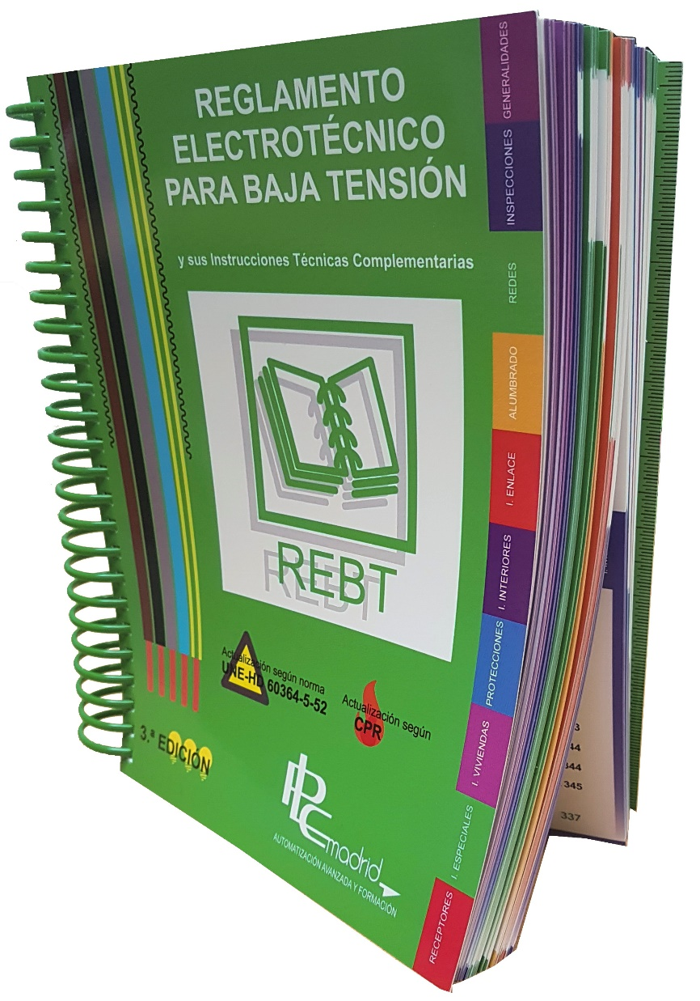
www.plcmadrid.es/rebt

